Slide 1
Управление качеством воздуха в странах Восточного региона ЕИСП
Перспективы реформирования системы природоохранных разрешений в России
М.В. Бегак, Т.В. Гусева

Slide 2
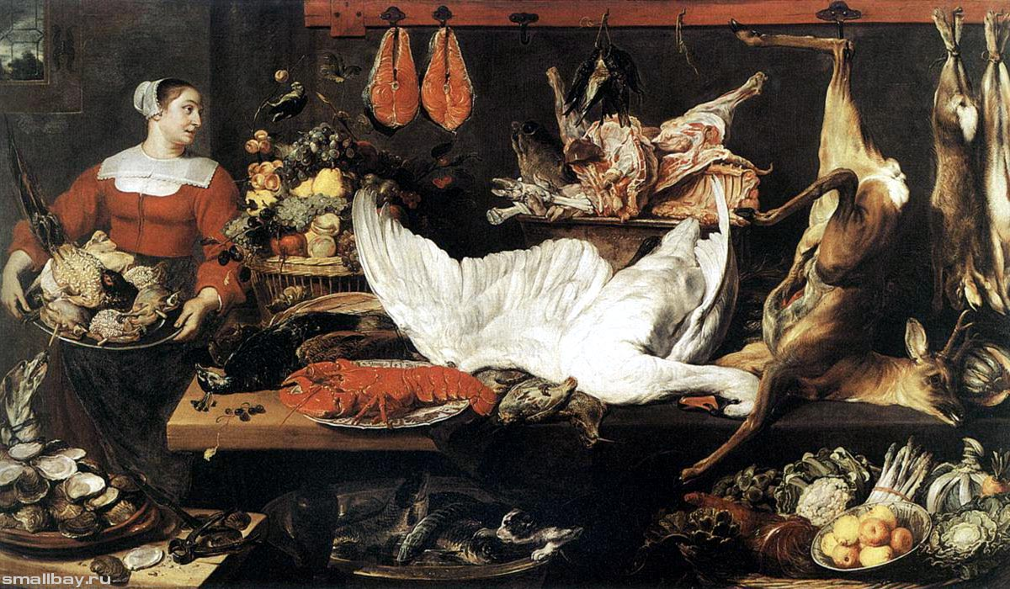
Франс Снайдерс. Кладовая

Slide 3
Система природоохранных разрешений: заинтересованные стороны
Предприятия / Операторы
Природо-охранные органы
Общественность
Инвесторы
Промышленные ассоциации
Проектировщики
Консультанты
Отраслевые институты
МЭРТ
?
Региональные власти
Органы здравоохранения

Slide 4
Проект ФЗ «О внесении изменений…»
«О внесении изменений в отдельные законодательные акты Российской Федерации в части совершенствования нормирования в области охраны окружающей среды и введения мер экономического стимулирования хозяйствующих субъектов для внедрения наилучших технологий»
  обсуждают почти все;
  читали очень многие;
  трактуют по-разному многие;
  понимают?

Slide 5
Распоряжение Правительства
19 марта 2014 г. № 398-р
Комплекс мер, направленных на отказ от использования устаревших и неэффективных технологий, переход на принципы наилучших доступных технологий и внедрение современных технологий
  создание межведомственного совета – май 2014 г.;
  принятие закона;
  анализ международного опыта стимулирования перехода на НДТ – декабрь 2014 г.;
  утверждение порядка разработки справочников декабрь 2014 г;
  разработка плана внедрения НДТ на госпредприятиях – март 2015 г.;
  разработка нормативно-правовой базы (2014-2017 гг.);
  разработка и утверждение концепции внедрения НДТ в промышленности (март – июль 2015 г.);
  разработка мер по государственному софинансированию перехода - декабрь 2015 г.
  разработка справочников по НДТ – 2015-1018 гг.;
  выполнение пилотных проектов – 2016-2022 гг.

Slide 6
Дорожная карта: позиция МПРЭ I
Цели:
  формирование правовых основ внедрения наилучших доступных технологий;
  обеспечение эффективного взаимодействия между органами власти, бизнесом и экологическими организациями для внедрения НДТ;
  создание необходимых информационных ресурсов;
  введение экономических механизмов стимулирования внедрения НДТ;
  снижение административных барьеров
Ожидаемые результаты:
  формирование условий для модернизации российских предприятий с учетом природоохранных требований;
  улучшение качества окружающей среды;
  достижение контрольных показателей

Slide 7
Дорожная карта: позиция МПРЭ II
МПРЭ финансирует проект по разработке
региональных ПДК вр

Slide 8
Конструктивные позиции III
Министерство экономического развития Российской Федерации: комментарии к проекту закона:
  внести ясность в требования к сбросам сточных вод в канализацию;
  утвердить перечень основных нормируемых загрязняющих веществ (общий) и дополнительные (местные) перечни;
  уточнить (и обосновать) пороги, в частности в отношении ТЭЦ и ГРЭС, некоторых химических производств, Водоканалов;
  отменить плату за негативное воздействие для предприятий, внедривших/достигших показателей НДТ;
  уточнить требования к информационно-методическим справочникам и методике идентификации НДТ;
  установить чёткие сроки рассмотрения заявок на КЭР, закрытый список причин отказа и упростить процедуру пересмотра КЭР;
  не замыкать процедуру ОВОС исключительно на экологической экспертизе;
  установить реалистичные сроки перехода на НДТ, разработки справочников и пр.

Slide 9
Конструктивные отраслевые позиции
Энергетика
  Перевод Справочного документа ЕС (нет в открытом доступе)
ОАО «Газпром»
  Разработка отраслевого информационно-методического справочника
  Обсуждение возможности добровольного подтверждения соответствия
ОАО «Лукойл»
  Разработка СТО по НДТ обеспечения ресурсо- и энергоэффективности
Российская ассоциация водоснабжения и водоотведения
  Разработка справочника по наилучшим доступным технологиям для Водоканалов
Национальное объединение строителей НОСТРОЙ
  Использование Справочных документов ЕС
  Подготовка Справочного документа по производству листового стекла
Крупные химические предприятия
  Использование Справочных документов при постановке целей и задач СЭМ
  Обучение персонала принципам НДТ

Slide 10
Деструктивные позиции
Российский союз промышленников
и предпринимателей
  Декларирование поддержки концепции НДТ и технологического нормирования
  Требование упреждающей корректировки всех необходимых законодательных и нормативных актов (не только в сфере ООС)
    Пристальное внимание к системе ПДК вр
  Агрессивное распространение информации о невыполнимости требований НДТ
    Отказ от проведения отраслевых работ по бенчмаркингу и от выявления национальных технологических и технических решений и уровней НДТ
  Продвижение тезиса о замедлении роста ВВП при повышении ресурсоэффективности производства
  …

Slide 11
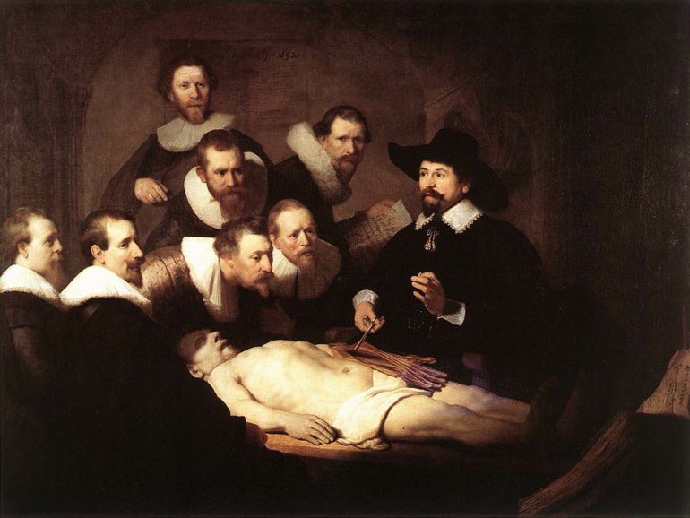
Мишель Янсон Ван Майервельт.
Анатомический театр доктора Ван дер Меера.

Slide 12
Спасибо за внимание! mbegak@gmail.com tguseva@muctr.ru

